Slide 1

Soutenance de projet
Extreme-VR
INFO 4A
BARBERON Léa - ESMIEU Michaël - ROUFF Sébastien

Slide 2
Présentation du Projet
Objectifs et réalisation
Implémentation sur Oculus Quest 2
Modifications apportées au projet
Conclusion

Slide 3
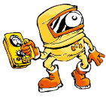
Présentation du projet
Simulation d’analyse de risques en milieu radiologique
Environnement virtuel
Scénarios

Slide 4
Objectifs
Faire fonctionner le projet sur l’Oculus Quest 2
Ajouter des extensions au projet

Slide 5
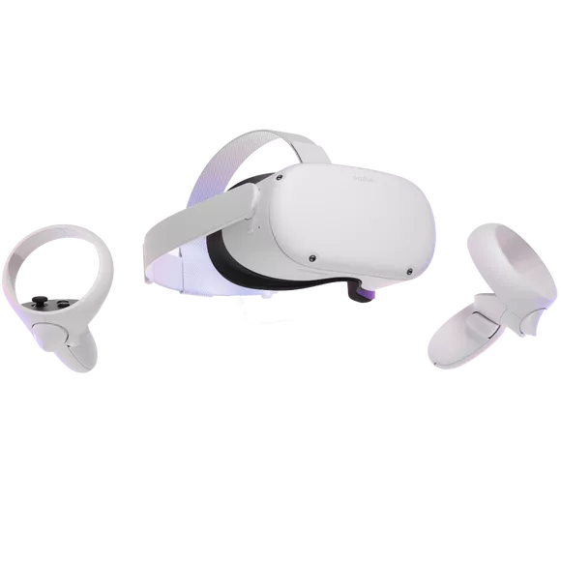
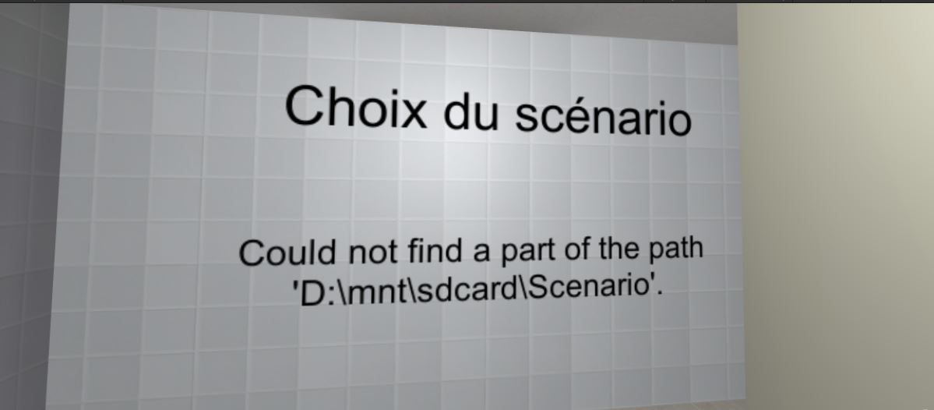
Implémentation sur Oculus Quest 2
Erreur : Could not find a part of the path ‘/mnt/sdcard/scenario’
Copie des scénarios sur le casque
Scénarios trouvés et affichés
Lancement impossible

Slide 6
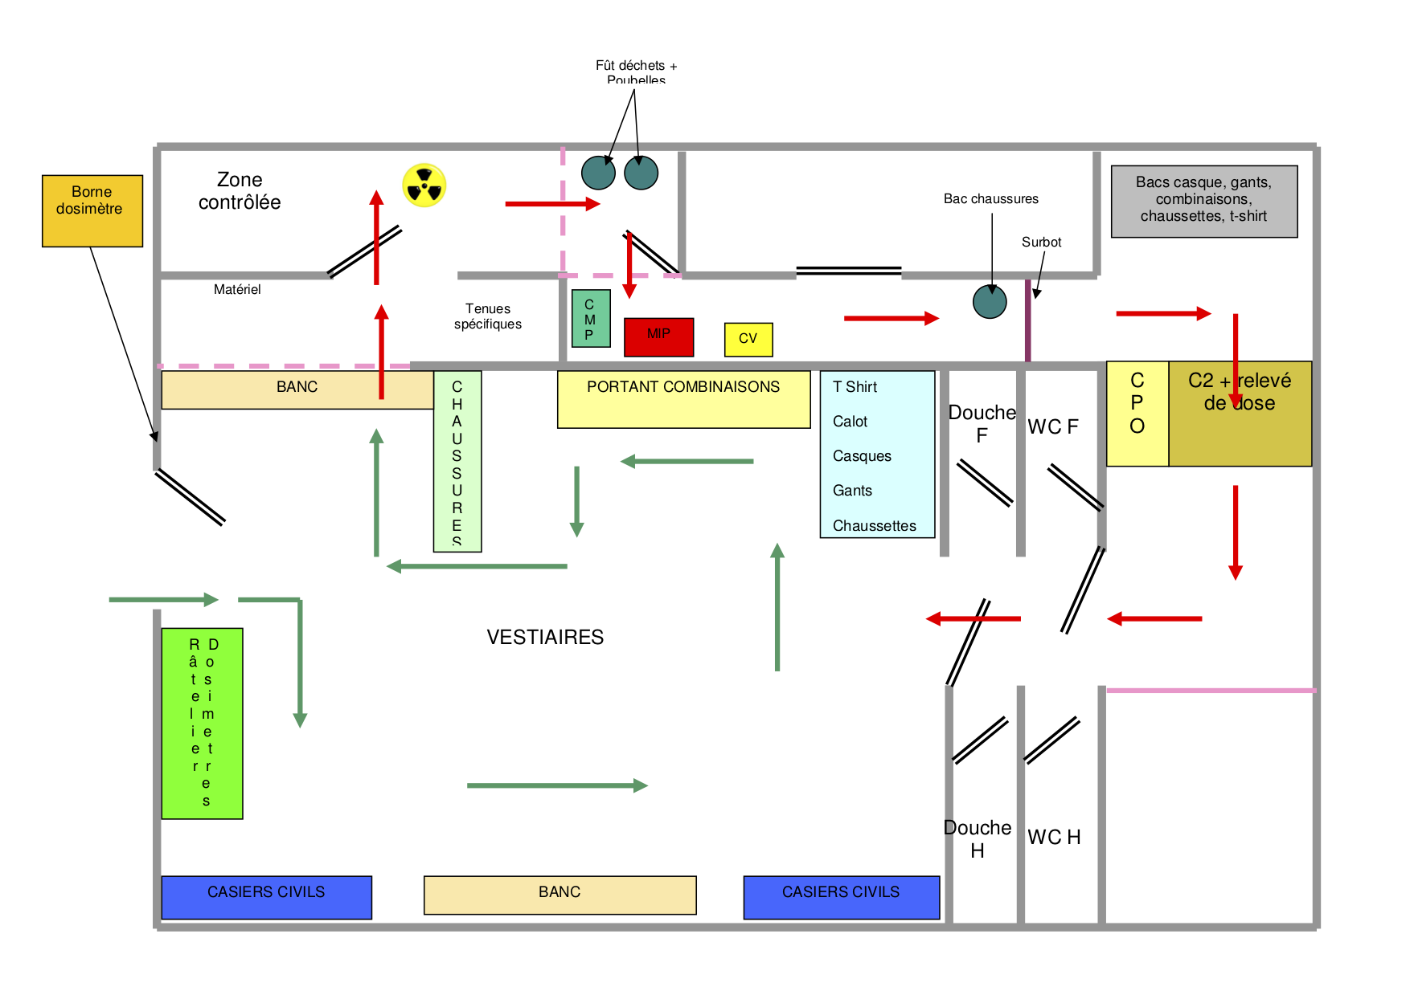
Modifications apportées au projet
Ajout d’élément à partir du plan
Améliorations de la scène existante

Slide 7
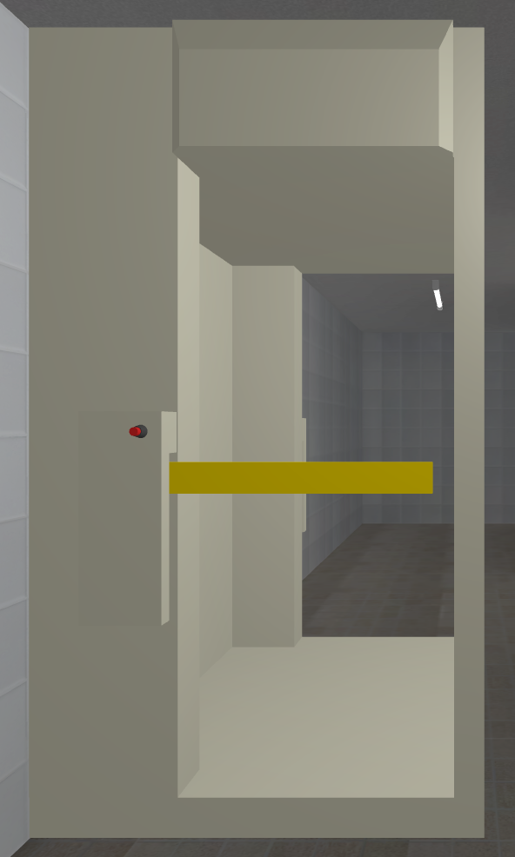
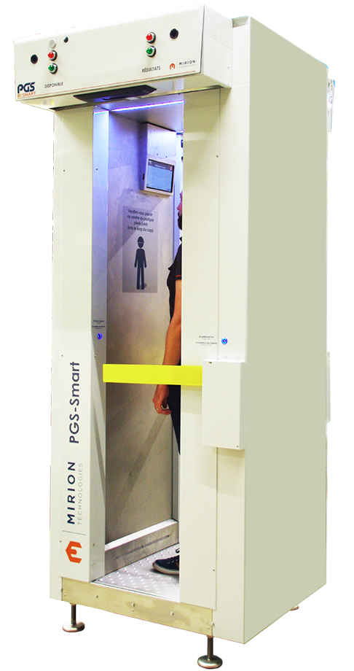
Ajout du “C2”
Tâches à réaliser :
Appuyer sur le bouton
Ouverture de la barrière
Se position à l’intérieur
Fermeture de la barrière
Attendre
Signal
Ouverture de la barrière

Slide 8
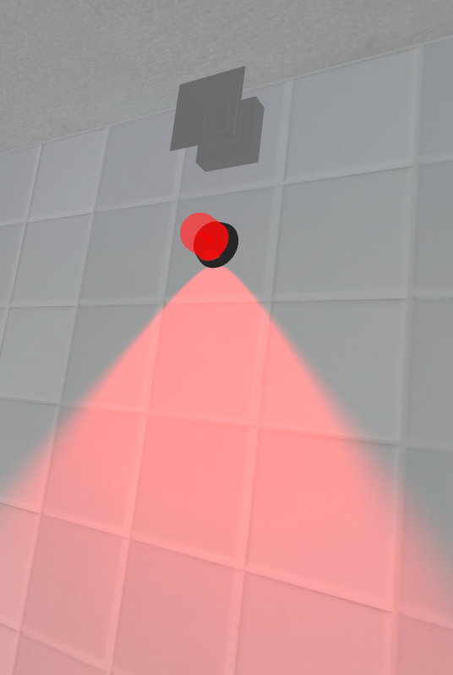
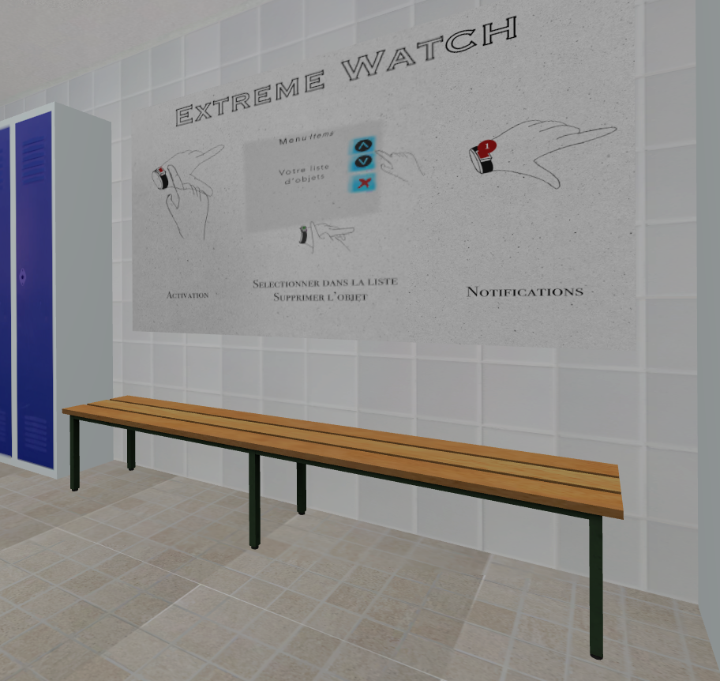

Slide 9
Conclusion :
Un problème résolu mais un autre rencontré
Les scénarios ne fonctionnent toujours pas
Quelques améliorations mais encore beaucoup à faire

Slide 10
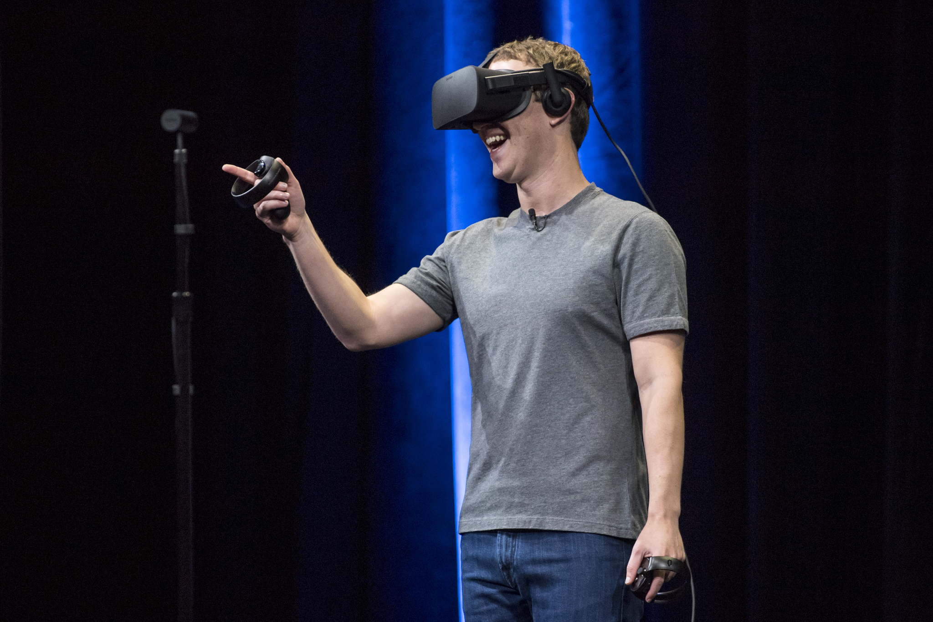
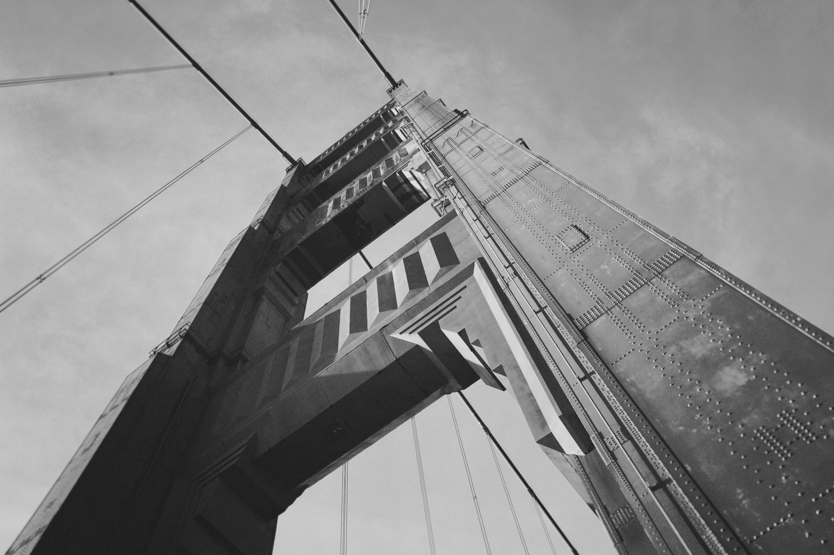
Merci de votre attention.
Lien vers le code :
https://github.com/MichaelEsmieu/EXTREME-VR
Vidéo de démonstration : https://vimeo.com/558885055

